Slide 3
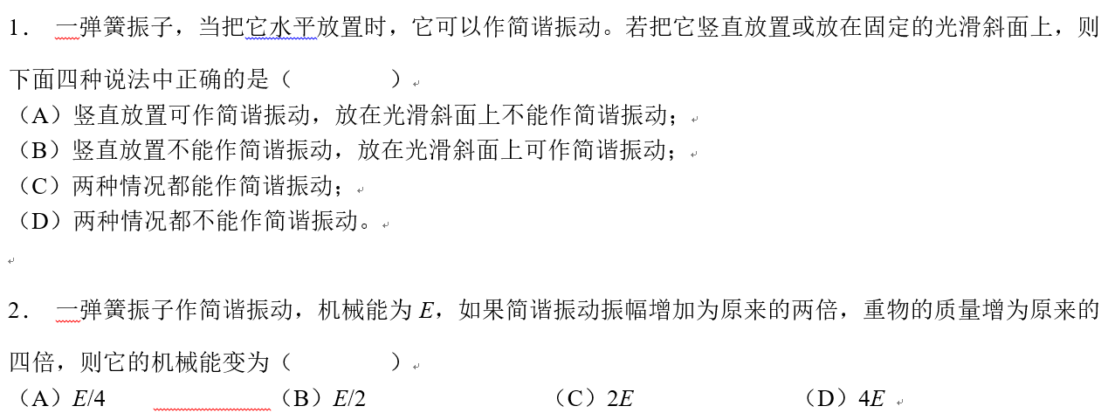

Slide 4
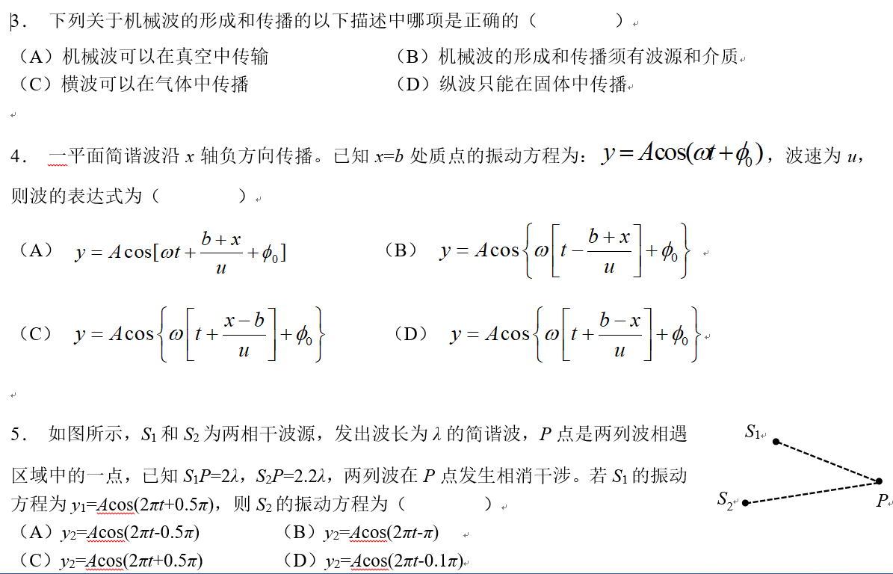

Slide 5
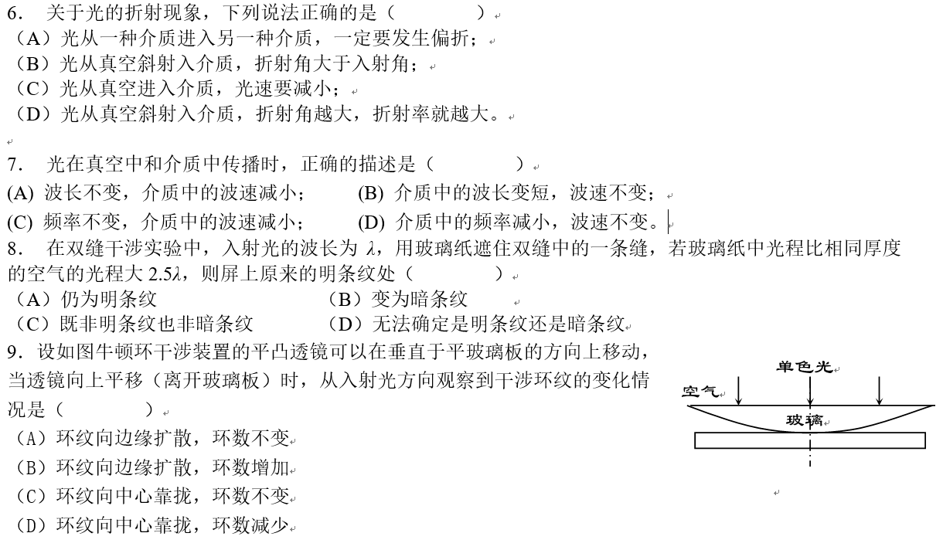

Slide 6
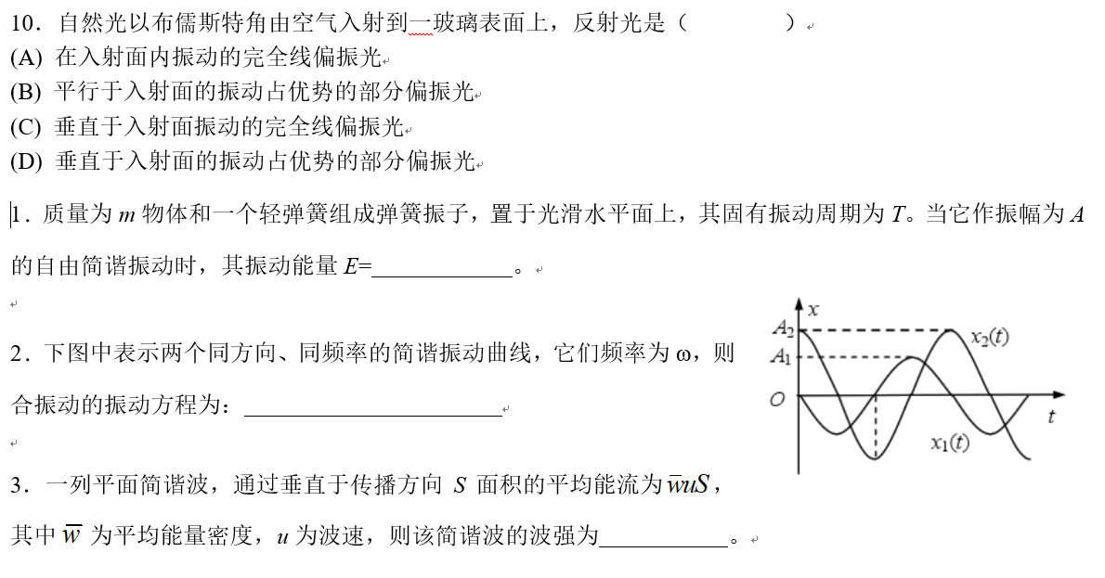

Slide 7
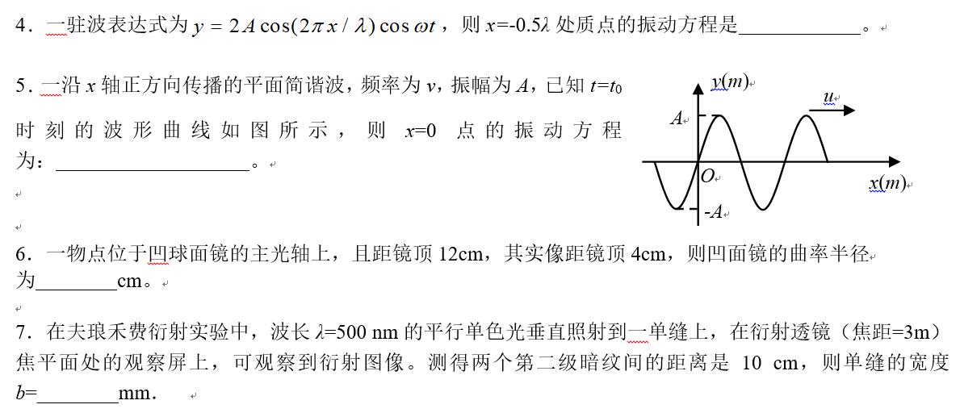

Slide 8


Slide 9


Slide 10


Slide 11


Slide 12


Slide 21
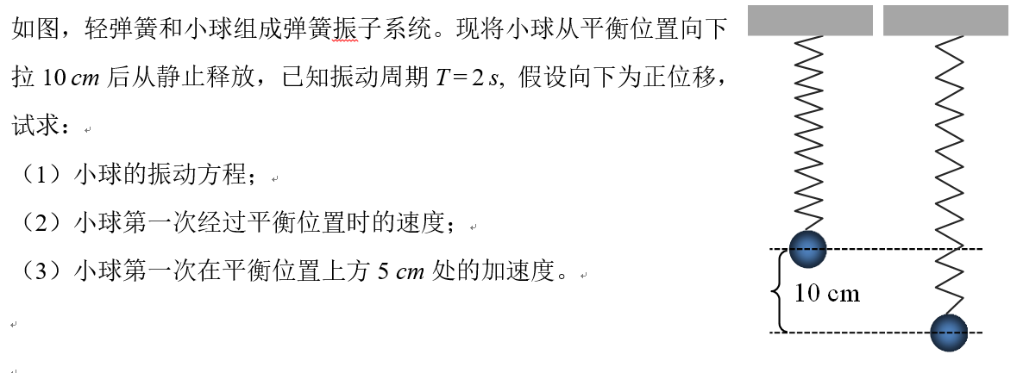
九、

Slide 22

十、

Slide 23

十一、

Slide 24

十二、

Slide 25
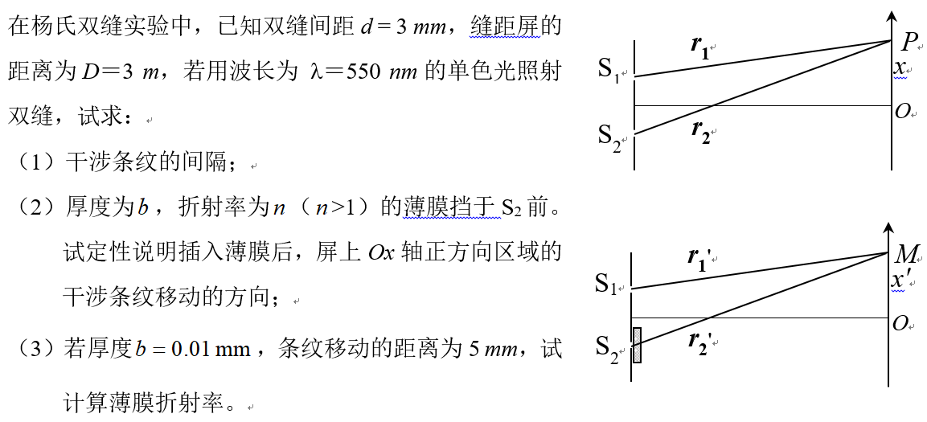
十三、

Slide 26

十四、

Slide 27

十五、

Slide 28

十六、

Slide 29

十七、

Slide 30

十八、

